Slide 1








РЕСПУБЛИКА БАШКОРТОСТАН
Поиск сотрудников
Переобучение
и допобразование
Сопровождение людей
с инвалидностью
ПРОЕКТ "ПРОФИЛИРОВАНИЕ РАБОТОДАТЕЛЕЙ"
Социальная адаптация
Временное
трудоустройство
Открытие бизнеса
2023 г.

Slide 2


Проект «Профилирование работодателей» направлен на решение следующих проблем:
Низкая информированность работодателей об услугах и сервисах
службы занятости населения
Отсутствие индивидуального подхода к решению
бизнес ситуации работодателя
Низкий охват услугами СЗН работодателей
Отсутствие методики профилирования работодателей
Применение технологии профилирования позволяет выделить работодателей в отдельные группы и спланировать комплекс сервисных услуг, применять индивидуальный подход по содействию в поиске и подборе работников для каждой профильной группы.

Slide 3





Цель - внедрение индивидуального подхода к кадровому обеспечению компаний, позиционирование наших возможностей, создание позитивного опыта взаимодействия работодателей со службой занятости населения.
Задачи:
1
2
3
4
5
обеспечение удовлетворенности работодателей доступностью и качеством трудовых ресурсов (не менее 75%)
обеспечение клиентоцентричного подхода при решении бизнес-ситуаций
повышение имиджа службы занятости населения как главного партнера на рынке труда
увеличение охвата работодателей региона услугами ЦЗН
уменьшение продолжительности существования вакансии

Slide 4


01.11.2021 – НАЧАЛО РАЗРАБОТКИ И АПРОБАЦИИ
01.01.2023 – НАЧАЛО ВНЕДРЕНИЯ
04.04.2023 - ЗАВЕРШЕНИЕ ВНЕДРЕНИЯ
Служба занятости Башкортостана одной из первых разработала методику профилирования работодателей
КРАТКОЕ ОПИСАНИЕ ПРОЕКТА
Организация и проведение специальных мероприятий по профилированию работодателей рассматривается как основа удовлетворения комплексных запросов работодателей со стороны центра занятости населения.
Для выявления проблем при подборе необходимых работодателю сотрудников в республике провели фокус-группы во всех муниципалитетах
региона с охватом 121 респондента и онлайн-опрос 571 работодателя.

Slide 5







ПИЛОТНАЯ АПРОБАЦИЯ МЕТОДИКИ ПО ПРОФИЛИРОВАНИЮ РАБОТОДАТЕЛЕЙ В БАШКОРТОСТАНЕ
Важность
Сфера деятельности по инвест-рейтингу
Масштаб (региональный важнее всего)
Уязвимость
Численность (чем меньше, тем уязвимее для рынка труда)
Финансово-экономическое положение
в целях пилотной апробации методики проведено анкетирование
746 работодателей республики
ФАКТОРЫ ОТНЕСЕНИЯ К ПРОФИЛЬНОЙ ГРУППЕ
Анализ обратной связи от работодателей:
84% – высокая оценка услуг ЦЗН
88% – степень решения вопроса при обращении в ЦЗН
96% – рекомендовали бы коллегам обращение в ЦЗН
КОМПЛЕКС ИНДИВИДУАЛЬНЫХ СЕРВИСОВ:
П 1
П 2
П 3
П 4
Невысокая уязвимость
и невысокая важность
Невысокая уязвимость
и высокая важность
Высокая уязвимость
и важность
Специальная
предувольнительные консультации
мобильность трудовых ресурсов
содействие в переезде / переселении
профобучение
или получение дополнительного профобразования
массовый отбор
мини-ярмарка вакансий
день открытых дверей
конструктор вакансий
предварительное собеседование
конструктор заданий для соискателей
стажировка выпускников и инвалидов
конструктор вакансий
предварительное собеседование
организация собеседования
общественные работы

Slide 6

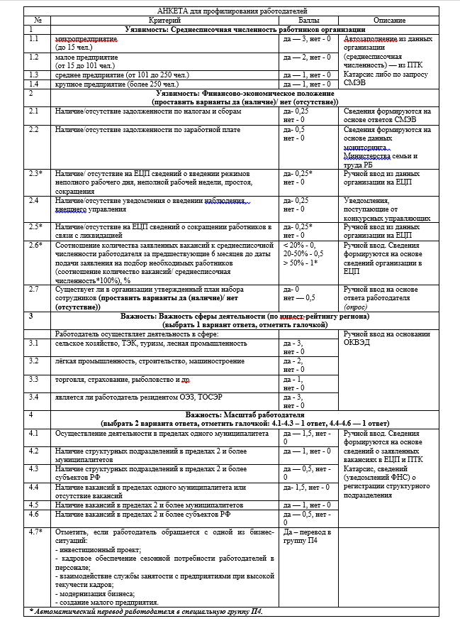
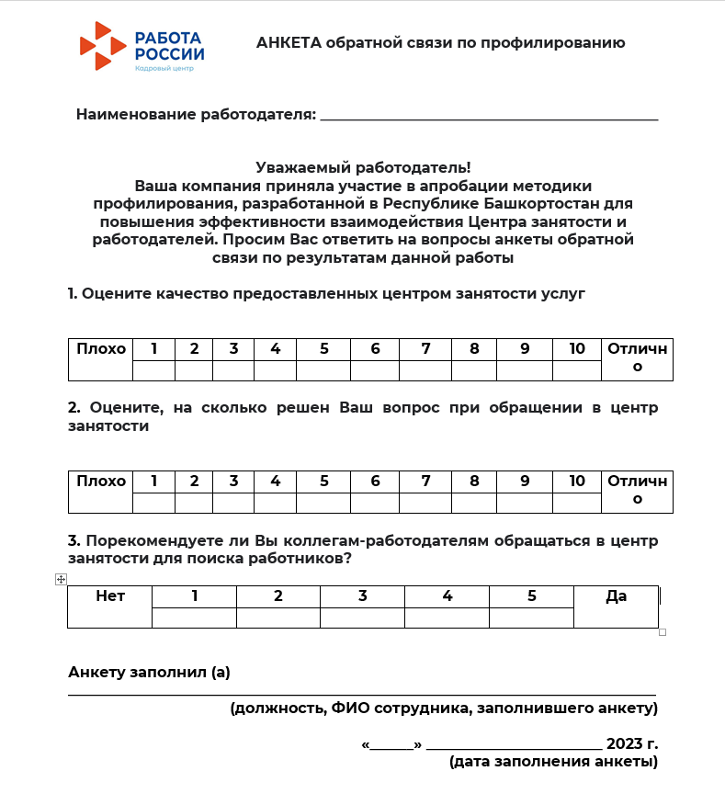
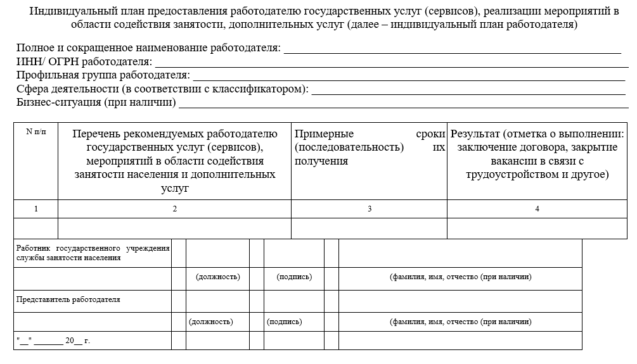
Компания заполняет анкету, мы подсчитываем набранные баллы, определяем профильную группу и составляем индивидуальный план работы (составляется один раз в год)
По итогам работы по профилированию мы собираем обратную связь от работодателей
Дополнительно при анкетировании задаются вопросы для выявления бизнес-ситуации работодателя:
Инвестиционный проект
Кадровое обеспечение сезонной потребности в персонале
Высокая текучесть кадров
Модернизация бизнеса
Создание малого предприятия

Slide 7
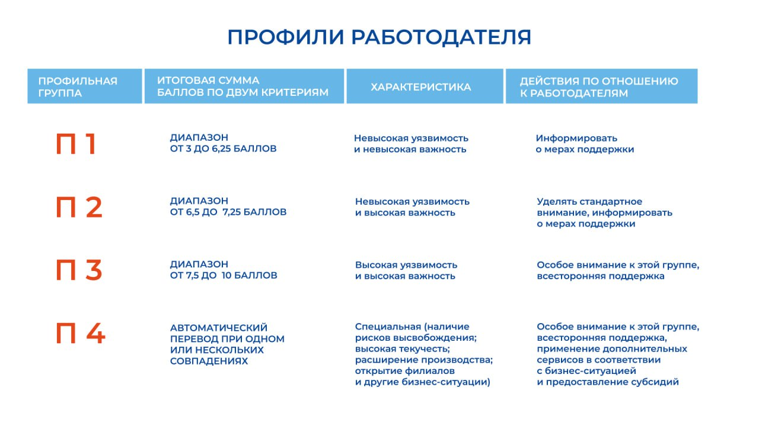

Slide 8


КАК ВНЕДРЕНИЕ ПРОФИЛИРОВАНИЯ РАБОТОДАТЕЛЕЙ ПОВЛИЯЛО НА СИСТЕМУ СЛУЖБЫ ЗАНЯТОСТИ В БАШКОРТОСТАНЕ
На 50% увеличилась доля закрытия вакансий
в связи с трудоустройством
На 42% уменьшилась продолжительность существования вакансии в ЦЗН
Комплексное решение ситуации работодателя, связанной с развитием кадрового потенциала
На 38% увеличилось количество работодателей, удовлетворенных качеством услуг ЦЗН
на 35% увеличился охват работодателей услугами ЦЗН (количество работодателей, обратившихся в ЦЗН за содействием в поиске работников)

Slide 9

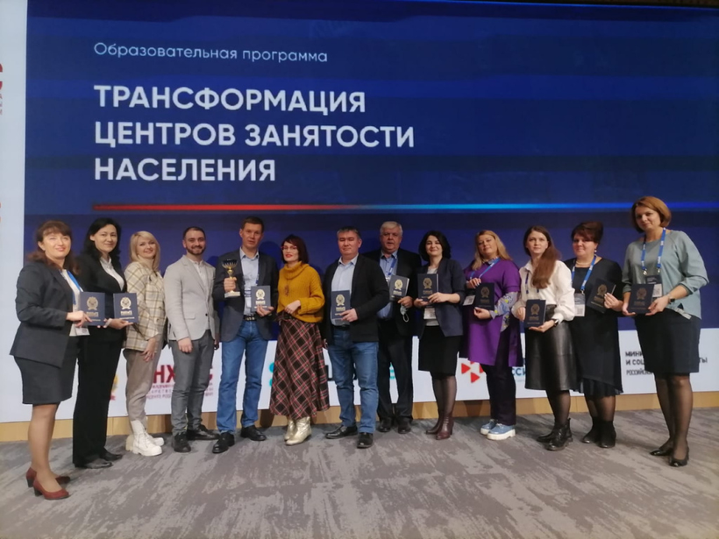
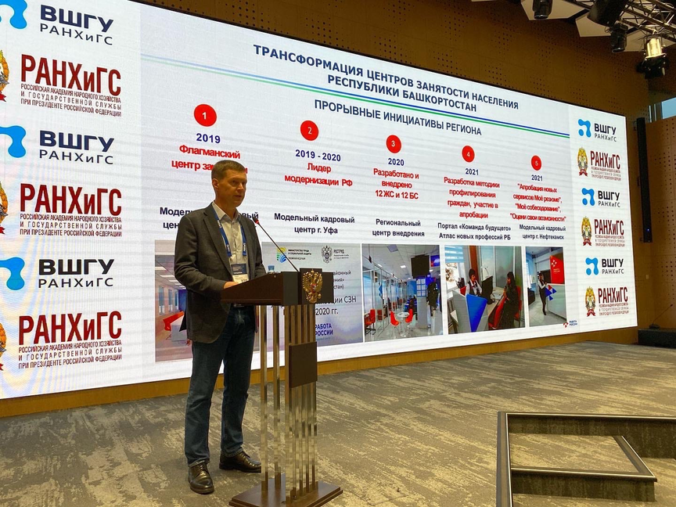
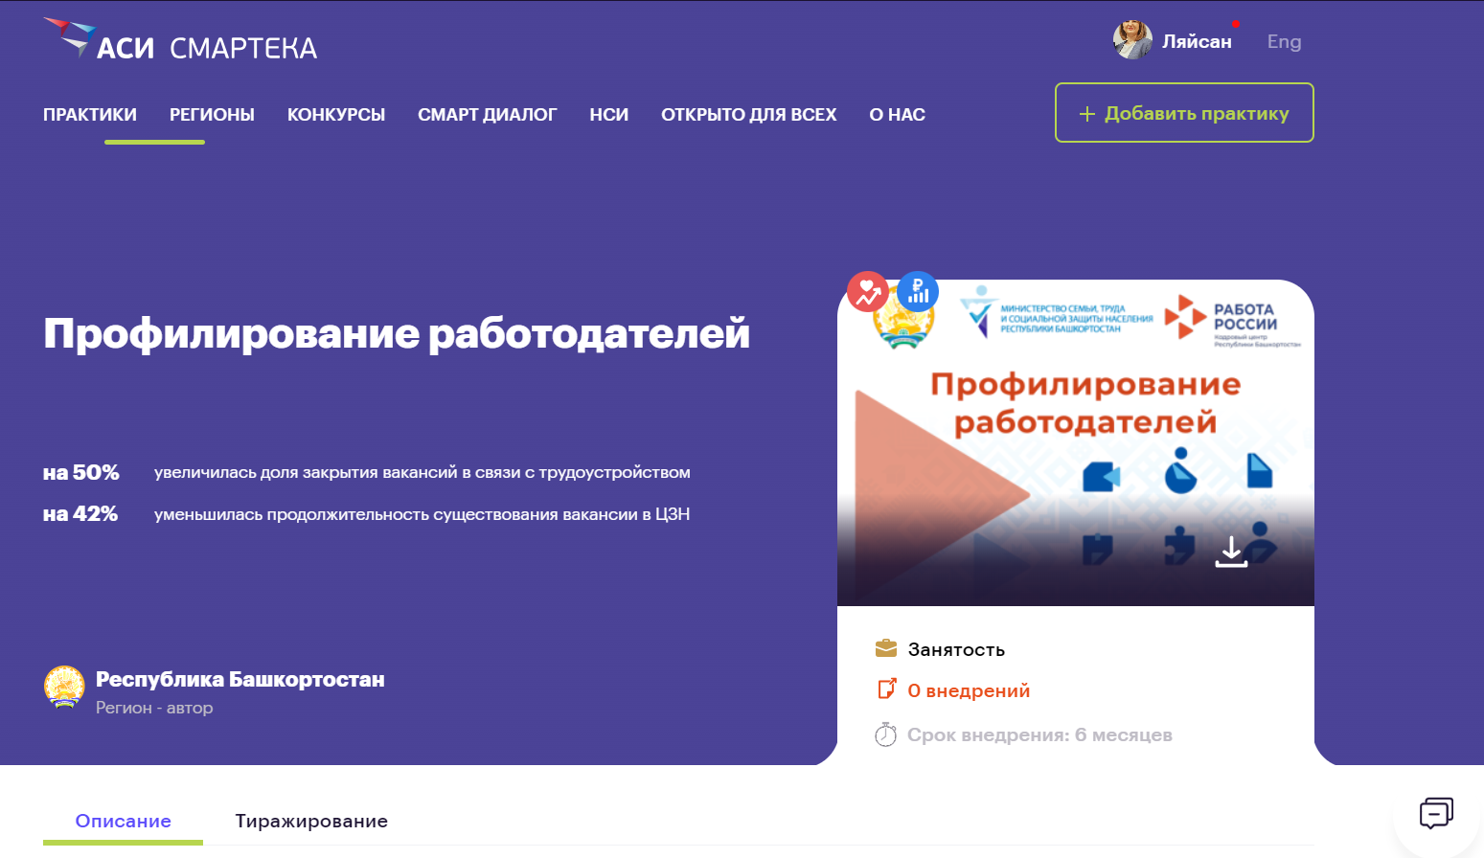
В 2021 году команда Минтруда Башкортостана стала обладателем
Гран-при «Лучший проект» в рамках программы «Трансформация центров занятости населения» в Москве
Сейчас методика «Профилирование работодателей» проходит модерацию
на сервисе по поиску лучших практик «Смартека» единой цифровой платформы АСИ

Slide 10

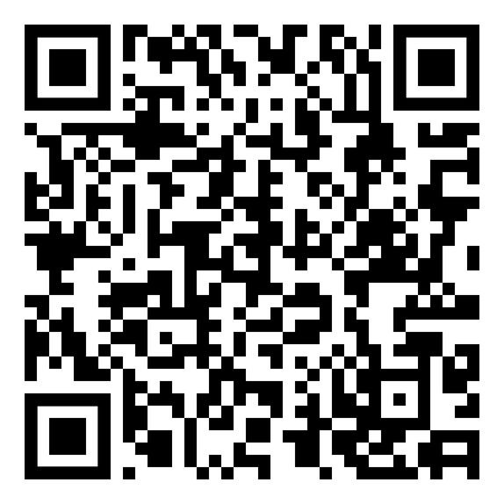

Благодарим за внимание!
Приглашаем посмотреть, как выглядит
методика профилирования на практике
и пройти тест по qr-коду

Slide 11


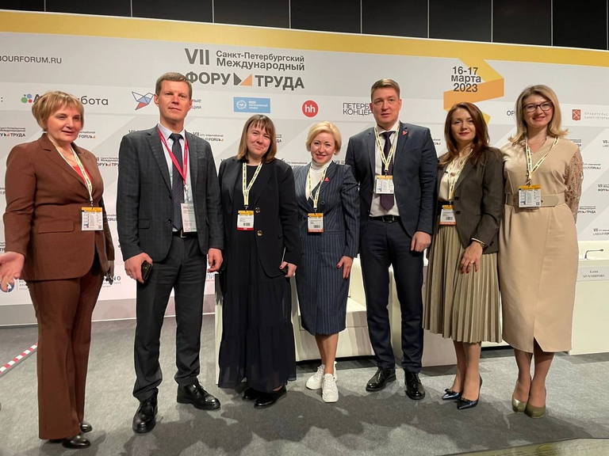
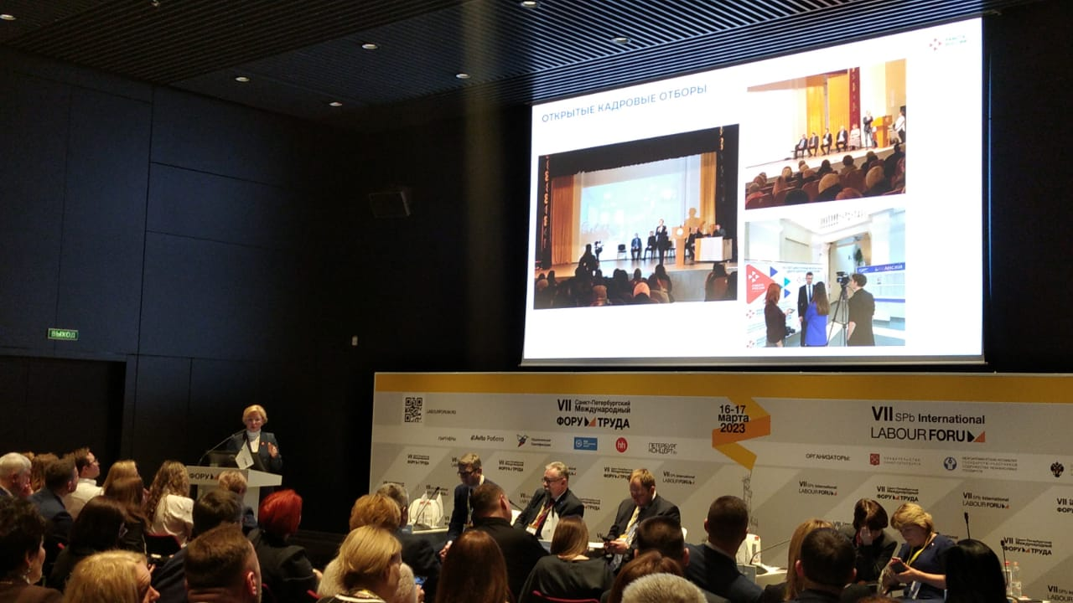
ДОПОЛНИТЕЛЬНЫЕ МАТЕРИАЛЫ
VII САНКТ-ПЕТЕРБУРГСКИЙ МЕЖДУНАРОДНЫЙ ФОРУМ ТРУДА
ВЫСТУПЛЕНИЕ МИНИСТРА СЕМЬИ, ТРУДА И СОЦИАЛЬНОЙ ЗАЩИТЫ НАСЕЛЕНИЯ РБ ЛЕНАРЫ ИВАНОВОЙ С ТЕМОЙ «ИНДИВИДУАЛЬНЫЙ ПОДХОД К КАЖДОМУ РАБОТОДАТЕЛЮ. ОПЫТ РЕСПУБЛИКИ БАШКОРТОСТАН»
Ссылка
И ПЕРВОГО ЗАМЕСТИТЕЛЯ МИНИСТРА ЮРИЯ МЕЛЬНИКОВА
С ТЕМОЙ «ПЕРЕХОД К НОВОЙ МОДЕЛИ ОРГАНИЗАЦИИ ДЕЯТЕЛЬНОСТИ СЛУЖБЫ ЗАНЯТОСТИ РЕСПУБЛИКИ БАШКОРТОСТАН»
Ссылка

